Slide 1

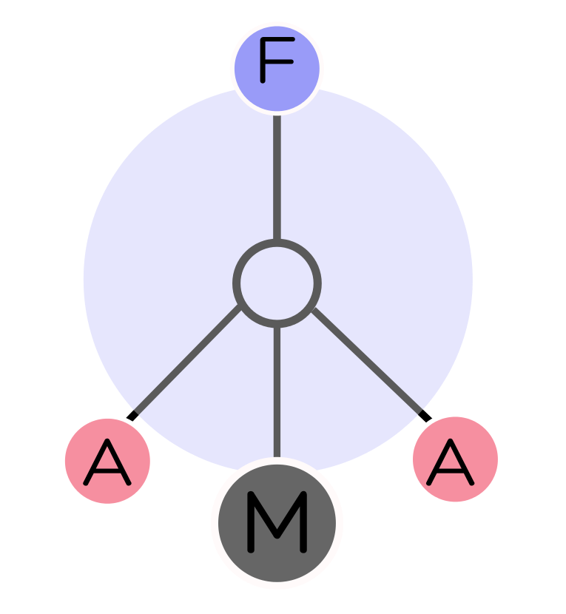


Autor
Título de la Presentación
Laboratorio de Física Atómica Molecular y Aplicada
Asesor:
Dr. Óscar Olvera Neria

Slide 2
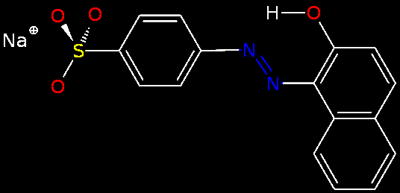
Los desechos de los colorantes tipo azo se encuentran entre los principales contaminantes de los mantos acuíferos.
Justificación
El colorante Anaranjado Ácido 7 (AO7) es un compuesto tipo azo. El enlace -N=N- y el puente de hidrógeno le confieren gran estabilidad.

Slide 3
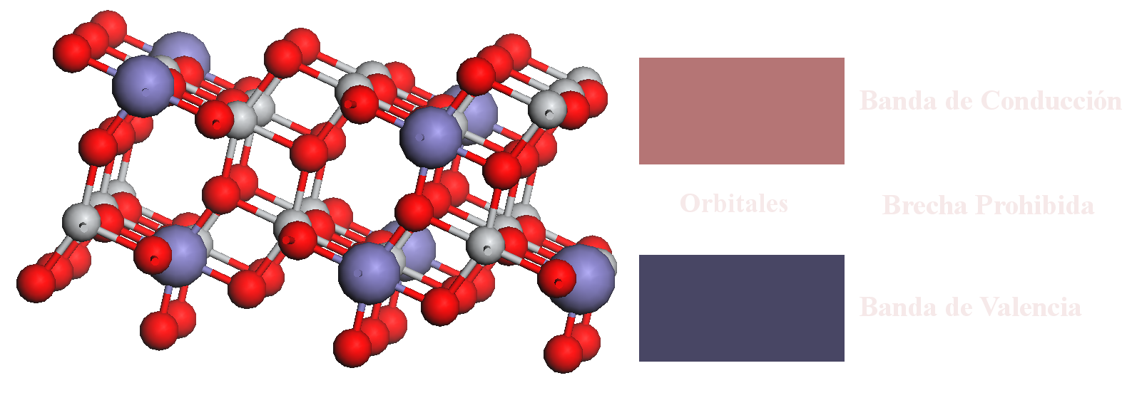

Debido a la alta estabilidad del AO7 es necesario diseñar nuevos materiales que garanticen la degradación completa con bajos consumos de energía.
Justificación

Slide 4
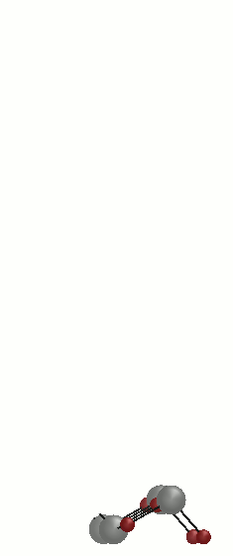
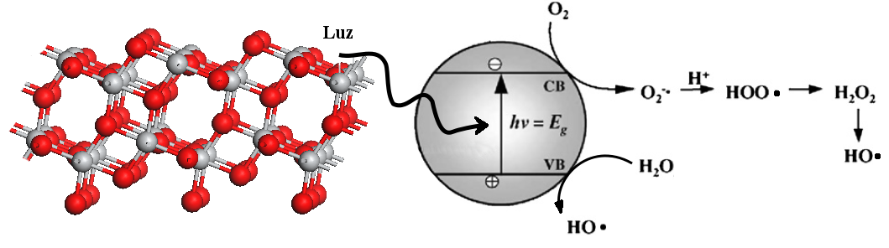
Fotocatalizadores de TiO₂ activos en la región visible
Caracterización de la superficie de TiO₂ (101) fase anatasa mediante VASP/DFT/PBEx.
Formación de radicales libres OH• y O₂ ^{•−} a través de la generación de los portadores de carga.
Metodología

Slide 5
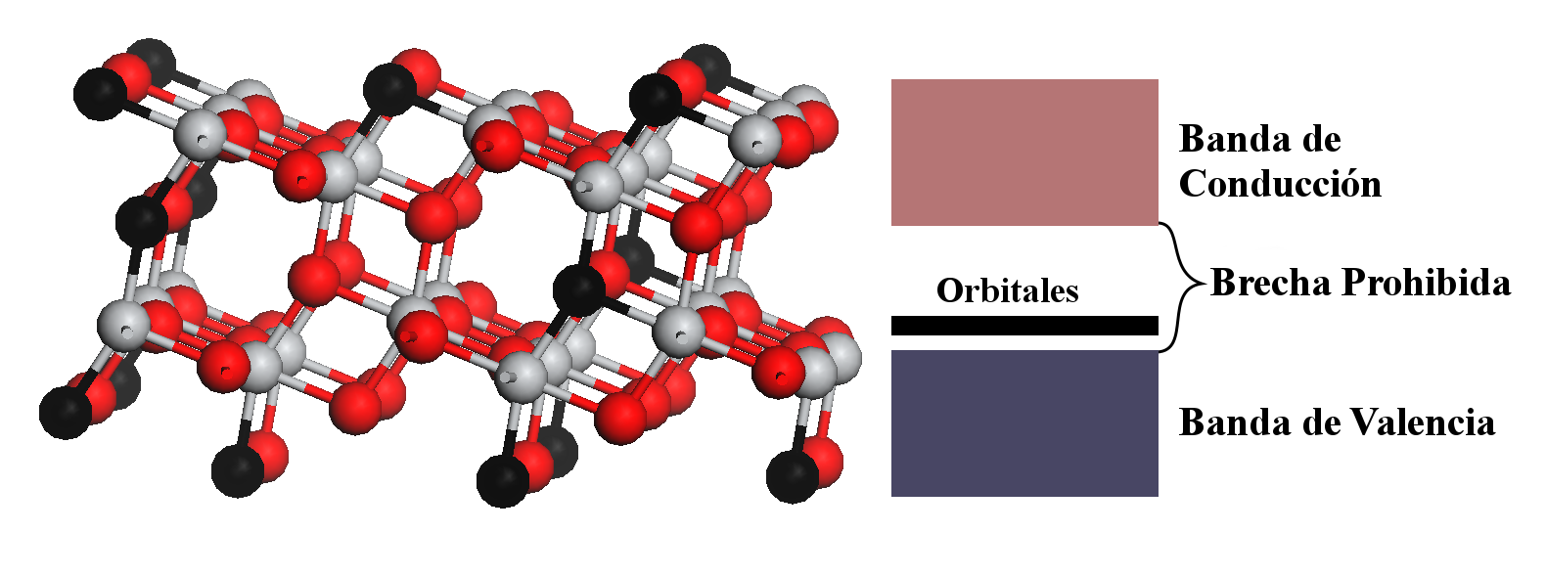
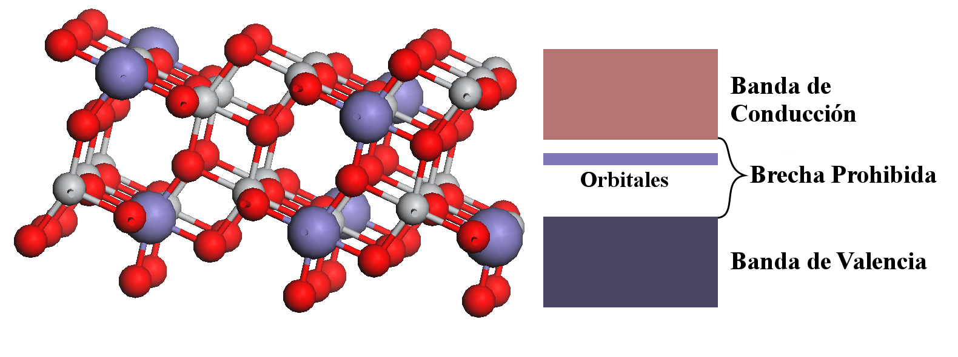
Generar un semiconductor tipo P dopando el TiO₂ con átomos de C, N, F o S.
Metodología
Generar un semiconductor tipo n dopando el TiO₂ con átomos de Pd, Pt o Fe.

